Slide 1
Потенциал классных традиций

Slide 2
Цель школы 21 века— формирование ключевых компетентностей.
Правительственная Стратегия модернизации образования предполагает, что в основу обновленного содержания общего образования будут положены «ключевые компетентности».

Slide 3
Предполагается, что в число формируемых и развиваемых в школе ключевых компетентностей должны войти информационная, социально-правовая и коммуникативная компетентность.

Slide 4
Данный подход к определению ключевых компетенций соответствует пониманию
фундаментальных целей образования, сформулированных в документах ЮНЕСКО:
-научить получать знания (учить учиться);
-научить работать и зарабатывать (учение для труда);
-научить жить (учение для бытия);
-научить жить вместе (учение для совместной жизни)

Slide 5
Компетентности формируются в процессе обучения, и не только в школе, но и под воздействием семьи, друзей, работы, политики, рели гии, культуры и др.
В связи с этим реализация компетентностного подхода зависит от всей в целом образовательно-культурной ситуации, в которой живет и развивается школьник.

Slide 6
Компетентности формируются в классном (ученическом) коллективе, который определяется как группа учеников, объединенная общей социально- значимой целью, деятельностью, организацией этой деятельности, имеющая общие выборные органы и отличающаяся сплоченностью, общей ответственностью, взаимной зависимостью при безусловном равенстве всех членов в правах и обязанностях.

Slide 7
Основной характеристикой социальной компетенции классного руководителя является эффективная и творческая демонстрация использования знаний и умений в процессе формирования классного коллектива.

Slide 8
Силы и время, потраченные на организацию насыщенной классной жизни, на культурное развитие учеников, никогда не будут потрачены напрасно.

Slide 9
На всех стадиях развития коллектива возникают, крепнут и сплачивают коллектив большие и малые традиции.
Традиции - это такие устойчивые формы коллективной жизни, которые эмоционально воплощают нормы, обычаи, желания воспитанников.
Традиции помогают вырабатывать общие нормы поведения, развивают коллективные переживания, украшают жизнь.
Классные традиции- продолжение и дополнение школьных традиций.

Slide 10
В традициях можно выделить большие и малые.
Большие традиции - это яркие массовые события, подготовка и проведение которых воспитывают чувство гордости за свой коллектив, веру в его силы, уважение к общественному мнению.

Slide 11
Традиции класса
В 2008 году я стала классным руководителем 5 «А» класса. В классе 6 мальчиков и 12 девочек. За три года у нас сложились большие и малые традиции.
Наше первое коллективное дело –это решение не ждать окончания 11 класса, когда выпускники высаживают деревца и кустарники, а посадить сосны сибирские в День Учителя, пусть наш лес растет вместе с нами.

Slide 12
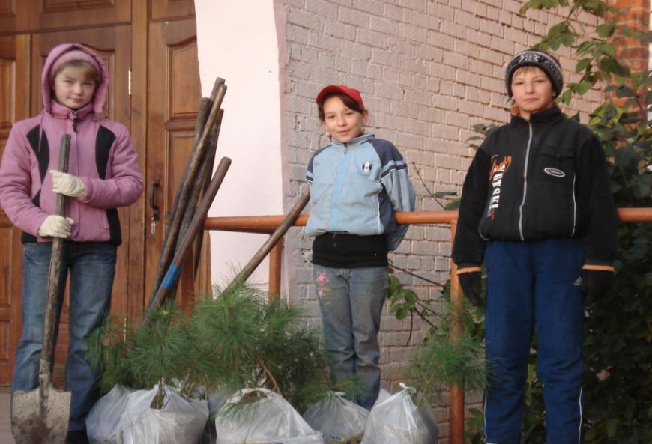
Посадка сосен 4 октября 2008 года

Slide 13
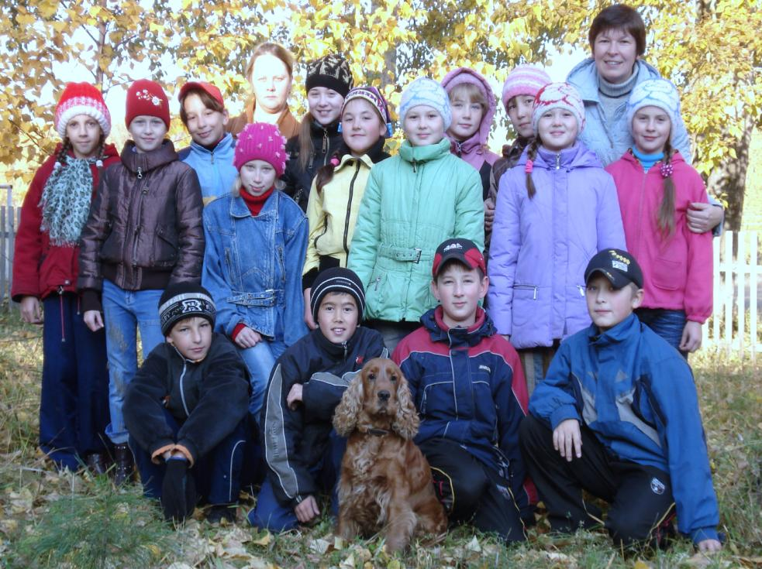

Slide 14
1.Посещение Живого уголка
4 октября празднуется Всемирный День защиты животных. Начиная с 5 класса, мы посещаем Живой уголок в г. Юрга. Привозим в собой овощи, семечки, сено в гостинец животным.
А также организуем фотовыставку «Эти замечательные животные!»

Slide 15
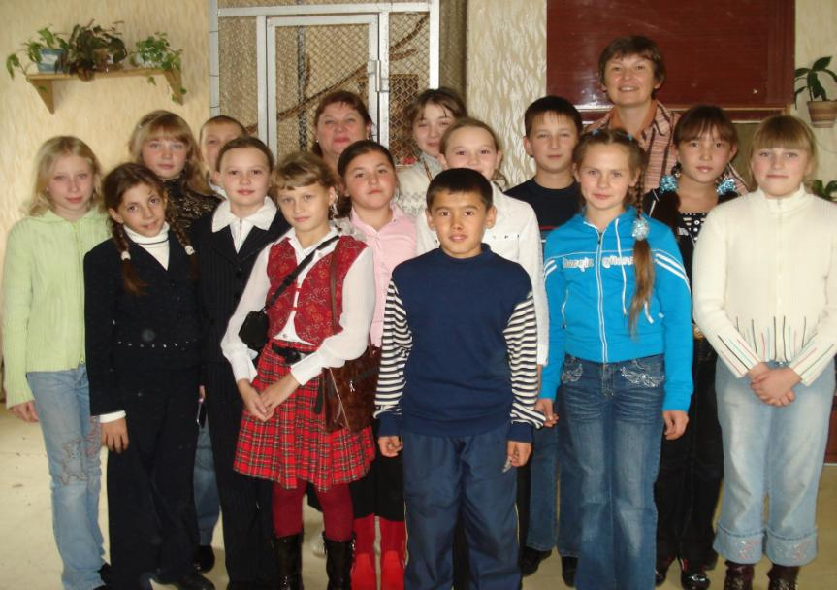
30 сентября 2008 года- экскурсия в живой уголок

Slide 16
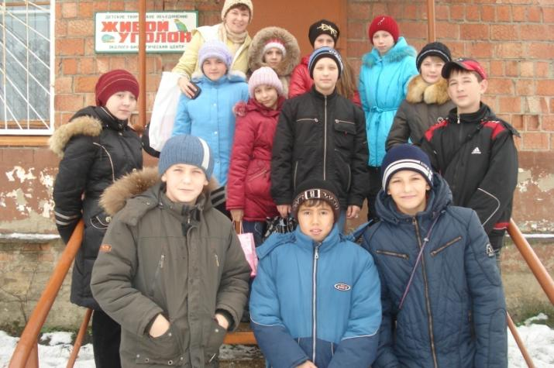
Экскурсия в живой уголок

Slide 17
2.День Учителя
Принимаем участие в школьном празднике и готовим поздравление от класса учителям в разнообразной форме: газеты, открытки(5 кл.), фотографии с поздравлениями( 6 кл.), грамоты с номинациями(7 кл.)

Slide 18
3.День Матери
На День Матери к нам приходят мамы, бабушки и тети уже 4-ий год подряд. Готовим для них сценки, конкурсы, поздравления, небольшие подарки, сделанные своими руками, фильм (7 кл.)

Slide 19
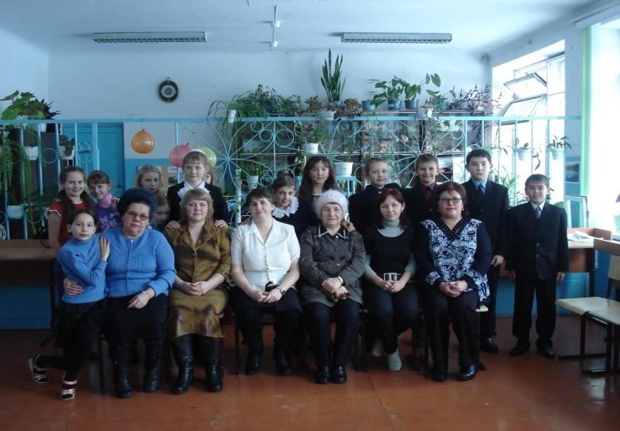
День Матери

Slide 20
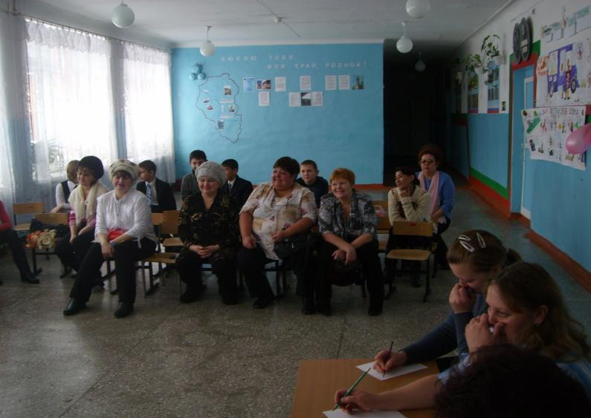
День Матери

Slide 21
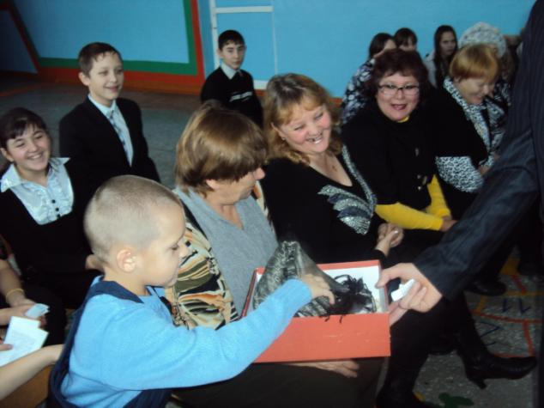
Фанты

Slide 22
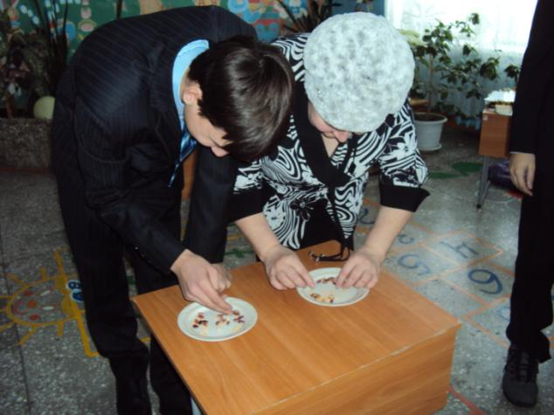
Конкурс «Золушка»

Slide 23
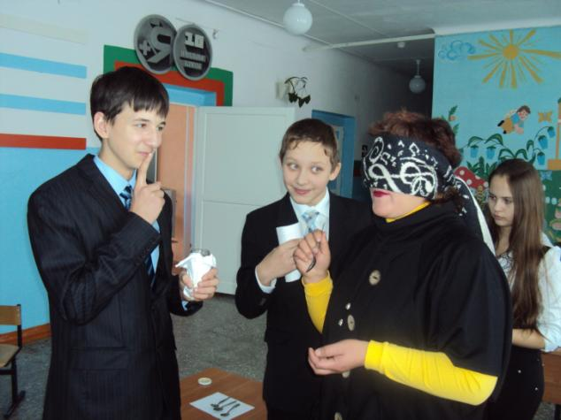
Конкурс «Угадай на вкус варенье»

Slide 24
4.Операция «Кормушка»
Ежегодно проводим операцию «Кормушка», в этом году она уже проводилась на уровне школы. Класс награжден грамотой за активное участие.

Slide 25
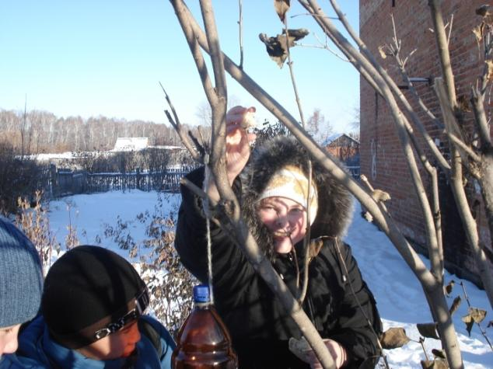
Операция «Кормушка»

Slide 26
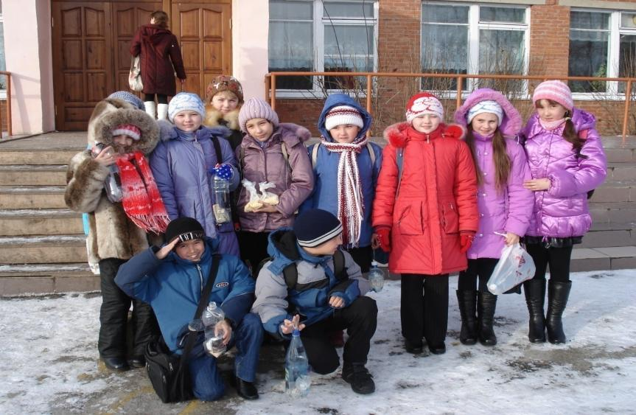
Операция «Кормушка»

Slide 27
5.Новогодний праздник
Ежегодно организуем классный новогодний праздник. Ребята участвуют в сценках, конкурсах, организуем новогоднюю почту, новогодние поделки(5-6 кл.),рисуем новогоднюю классную газету в «лицах», дарим и получаем подарки, наряжаем классную елку, пишем пожелания на следующий год и через год вскрываем конверт, сбылись пожелания или нет. Делаем фильм( с 7 кл.)
Участвуем в школьном новогоднем КТД: лепим снежную фигуру, делаем игрушки на елку.

Slide 28
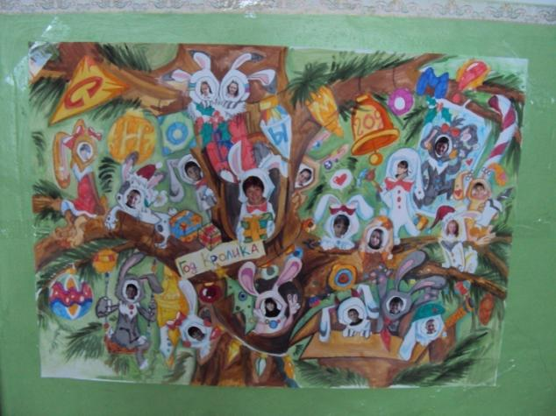
Новогодняя газету с символом 2011года

Slide 29
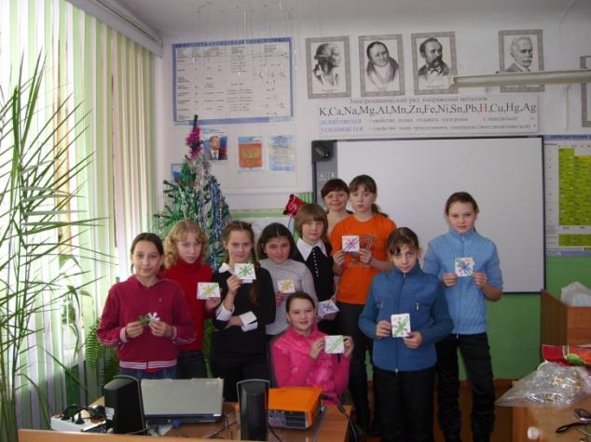
Мастер-класс по изготовлению новогодних открыток

Slide 30
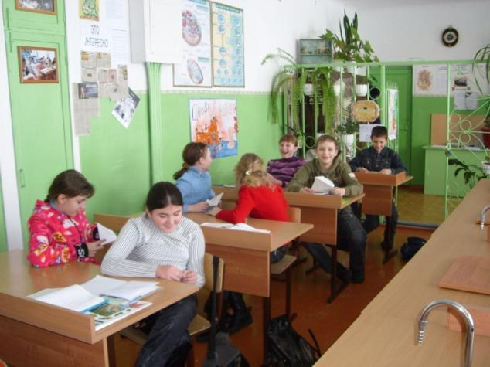
Сбылись ли новогодние пожелания?

Slide 31
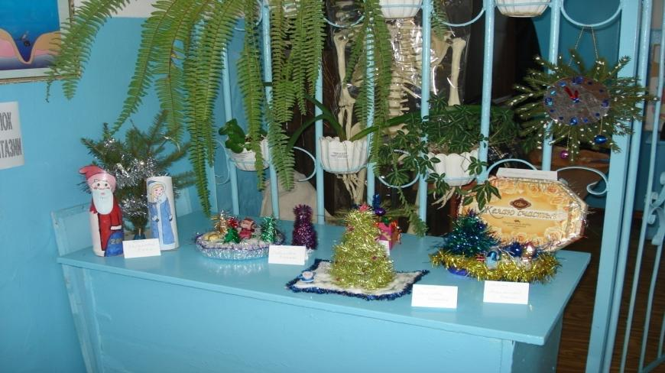
Новогодние поделки очень красивые(5-6 кл.)

Slide 32
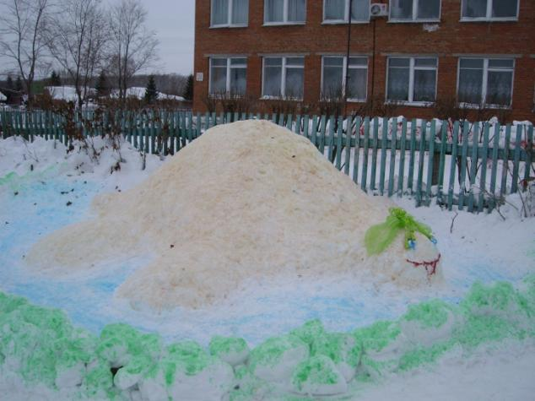
Снежная фигура –черепаха Нюша
(6 кл.)

Slide 33
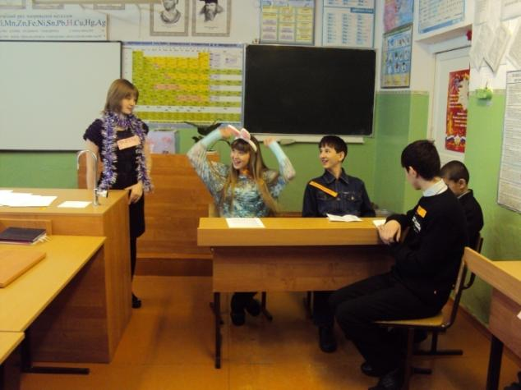
Сценка про подготовку к Новому году в классе(7 кл.)

Slide 34
6.День Святого Валентина
В интернете сейчас очень много материала для подготовки и проведения праздников.
Сначала с помощью презентации знакомимся с историей этого праздника.
Ведущие проводят праздник.

Slide 35
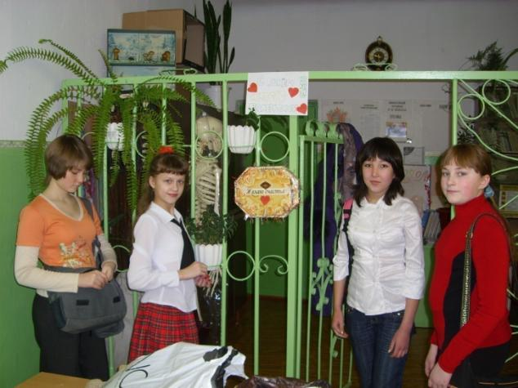
Почта ко Дню Святого Валентина

Slide 36
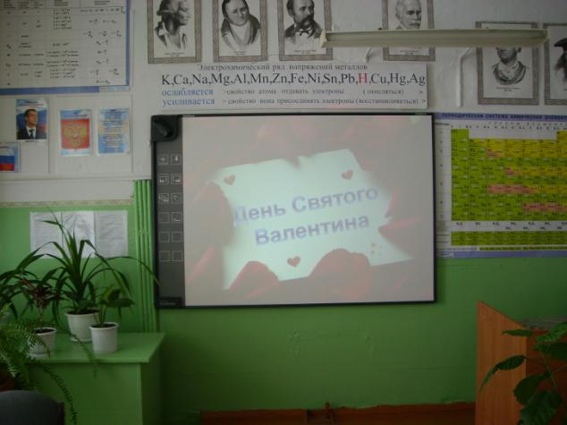
Праздники сопровождаем презентациями

Slide 37
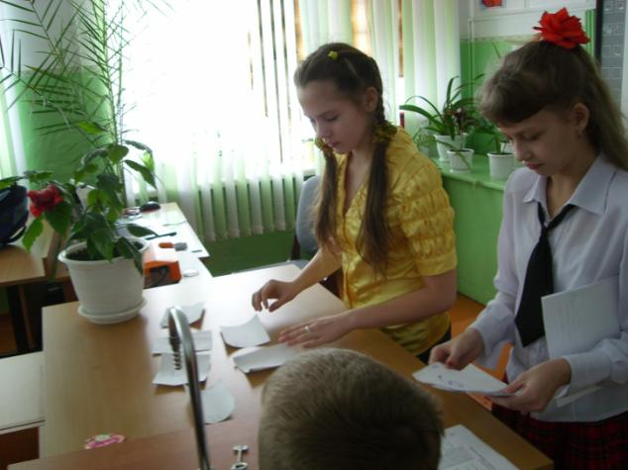
Подведение итогов- какая пара образовалась?

Slide 38
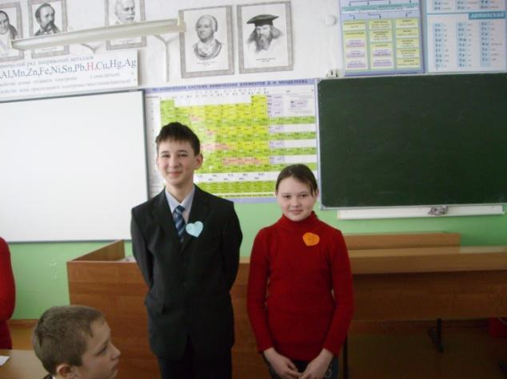
Валентин и Валентина 2010 года

Slide 39
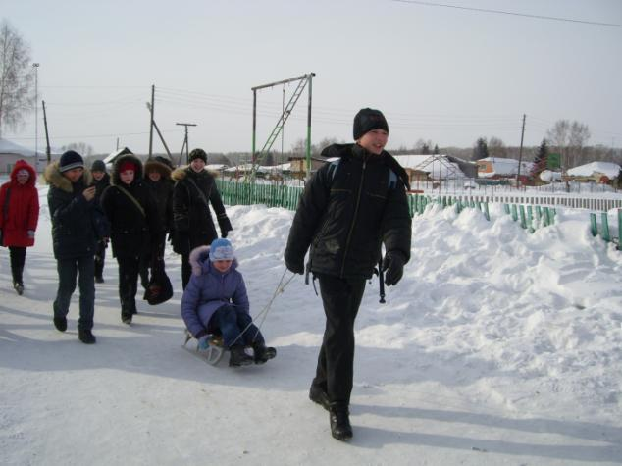
Романтическое путешествие

Slide 40
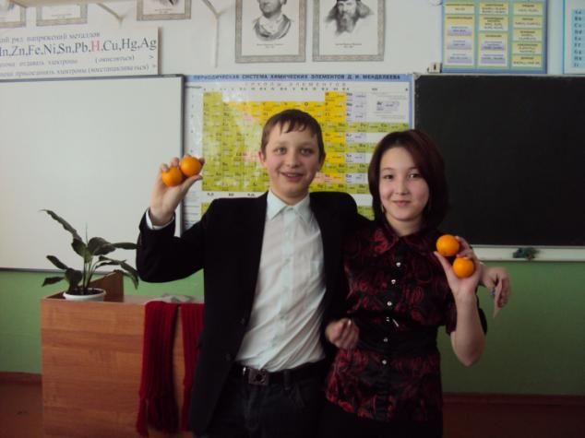
Валентин и Валентина 2011года

Slide 41
7.23 февраля- поздравление мальчиков.
Это сценки, конкурсы, газеты с «лицами»,подарки, сделанные «дешево и сердито»- фотографии, выполненные с помощью программы Adobe Photoshop.

Slide 42
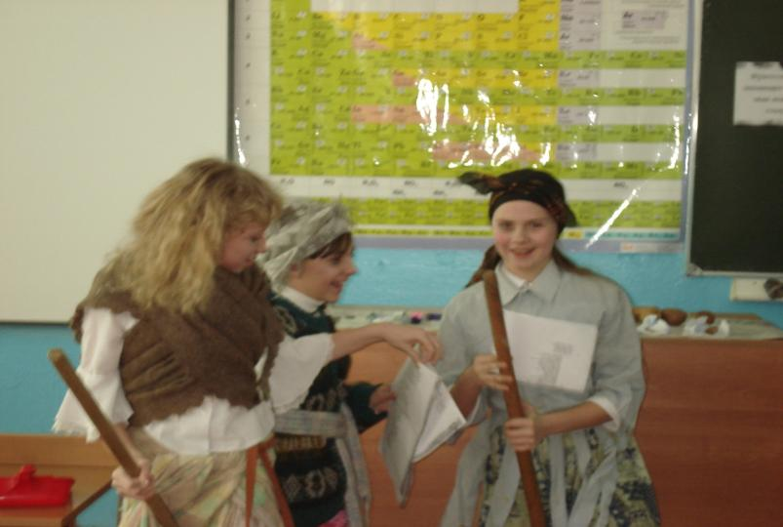
23 февраля- поздравление мальчиков

Slide 43
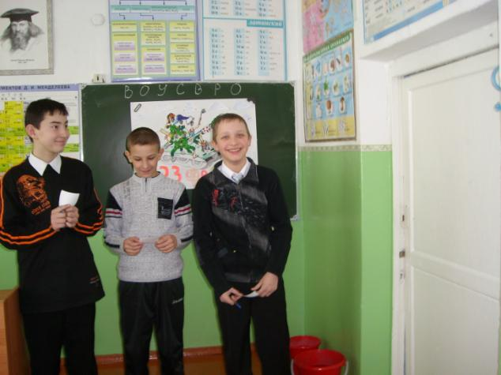
23 февраля- поздравление мальчиков

Slide 44
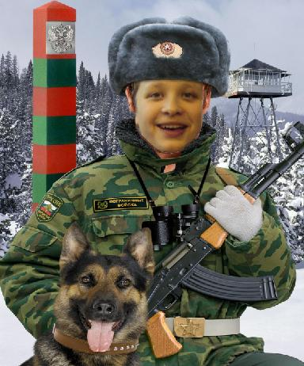
Подарки мальчикам

Slide 45
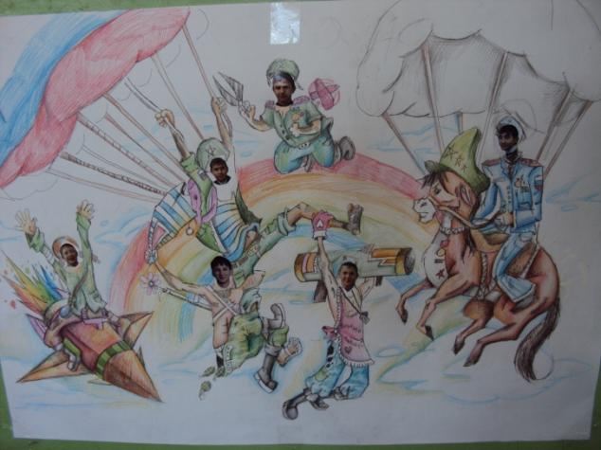
Газета –поздравление мальчикам

Slide 46
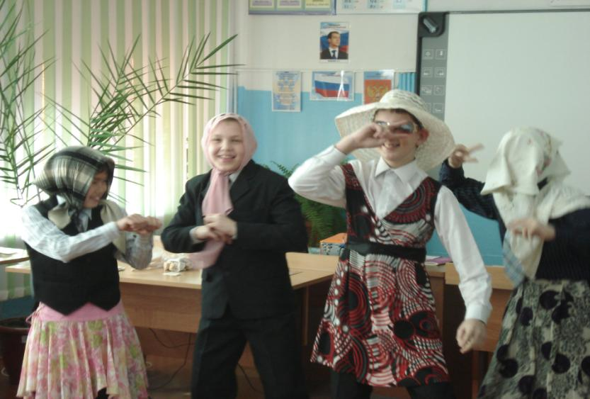
8.Праздник 8 Марта

Slide 47
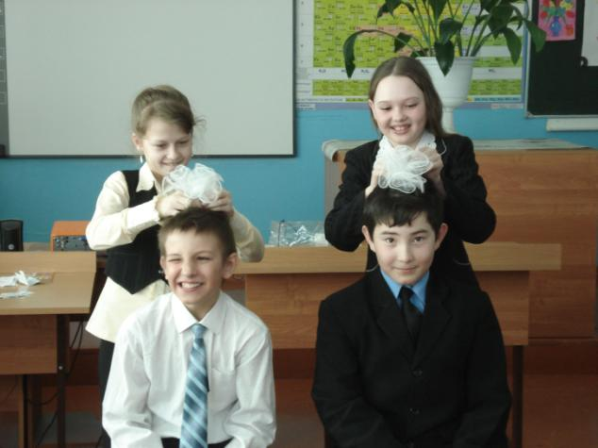
Конкурс для девочек

Slide 48
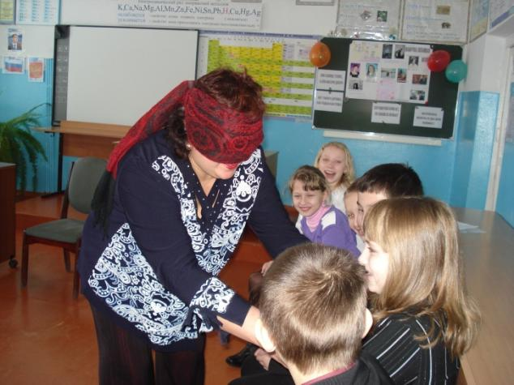
Конкурс для мам

Slide 49
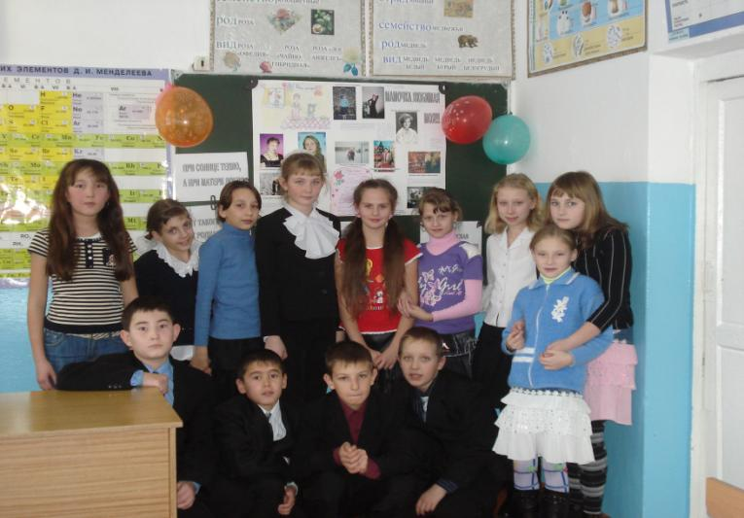

Slide 50
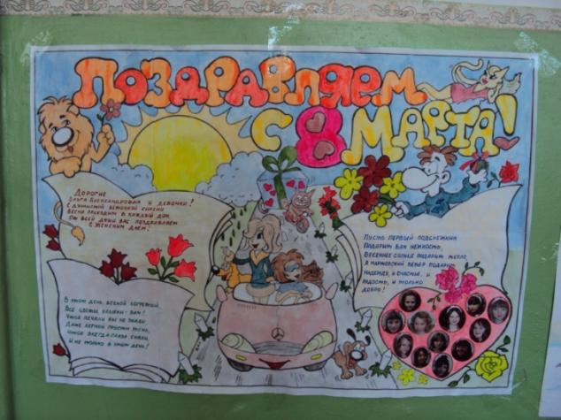
Поздравительная газета для девочек

Slide 51
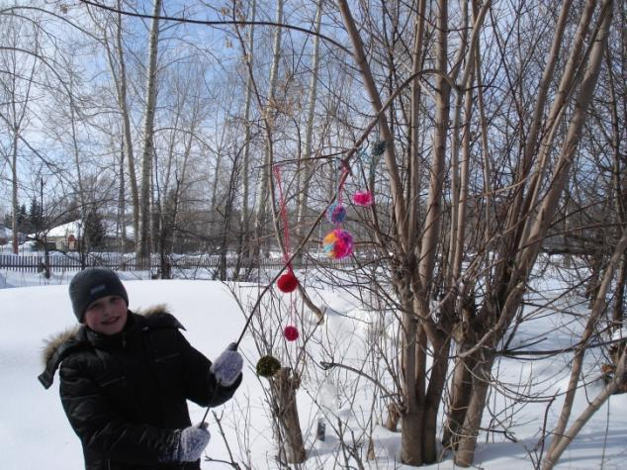
9.1 Марта-День Весны- мартеницы

Slide 52
10.Масленица.
3-ий год мы проводим в воскресенье этот праздник.

Slide 53
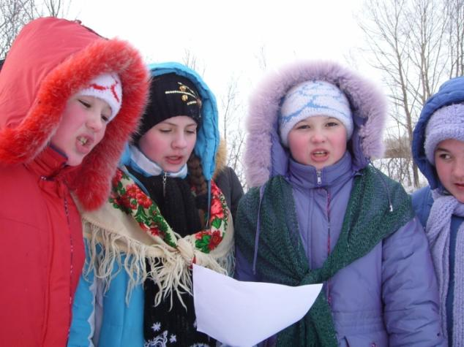
Чествуем Масленицу

Slide 54
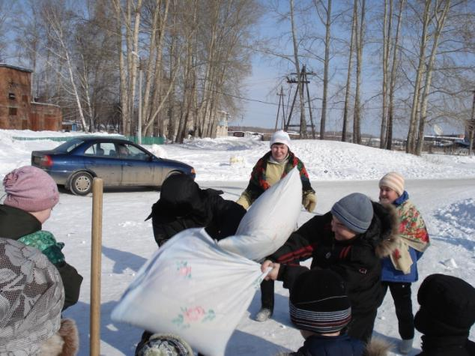
Битва подушками

Slide 55
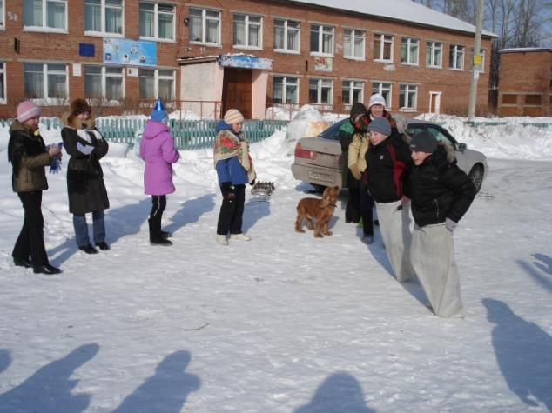
Бег в мешках

Slide 56
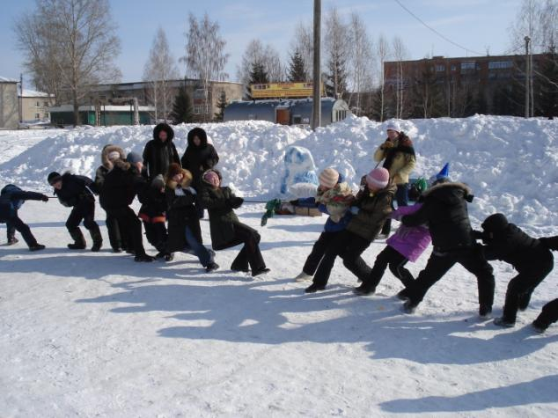
Перетягивание каната

Slide 57
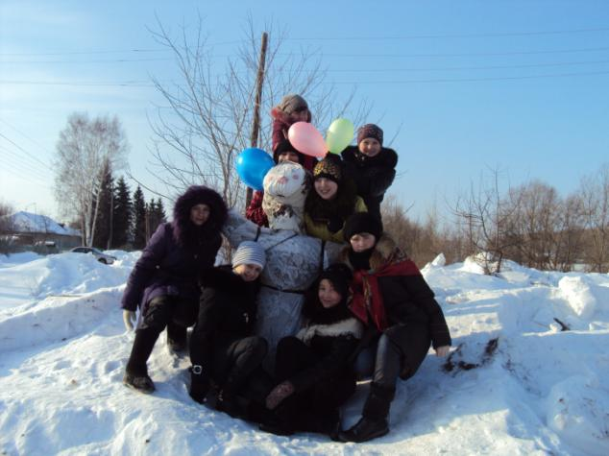
Масленица 2011 года

Slide 58
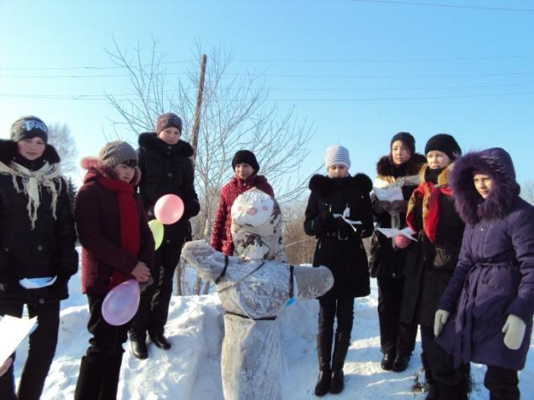
«Ода» Масленице

Slide 59
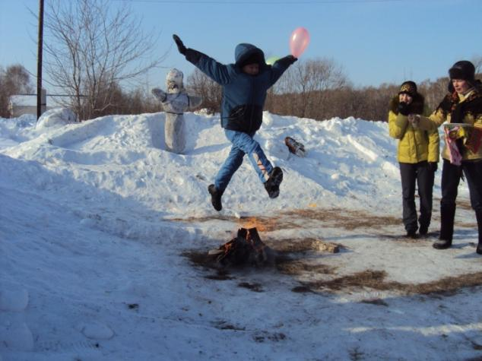
Прыгаем через костер и получаем блин

Slide 60
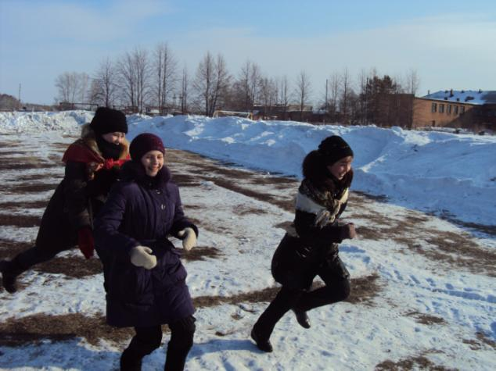
Игра «Волки и овцы»

Slide 61
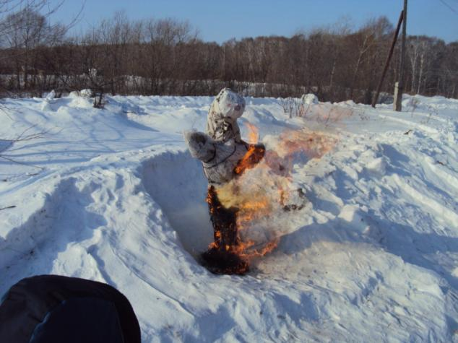
Масленица догорает

Slide 62
11.Дни Здоровья

Slide 63
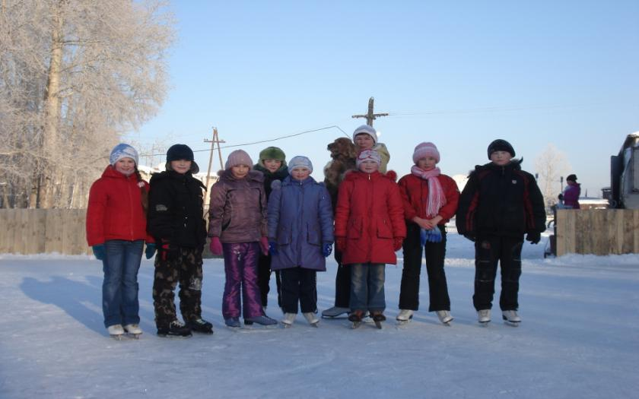
21 декабря 2008 года -на катке

Slide 64
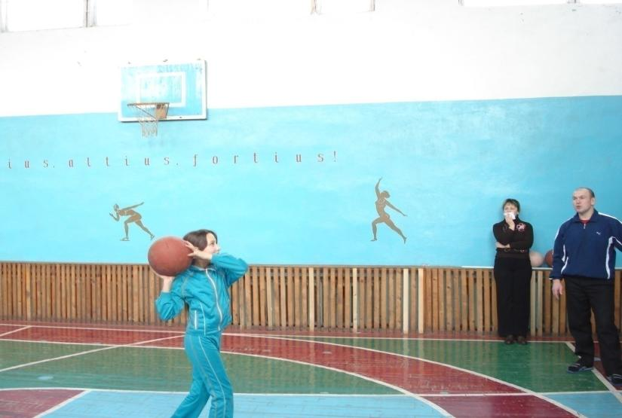
5 января 2009 года -Веселые старты

Slide 65
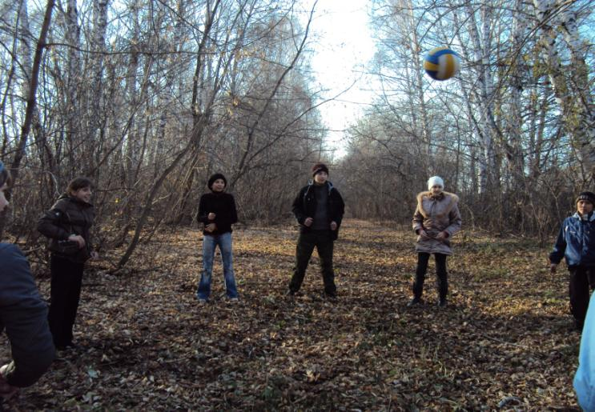
Окончание 1 четверти 2010г.

Slide 66
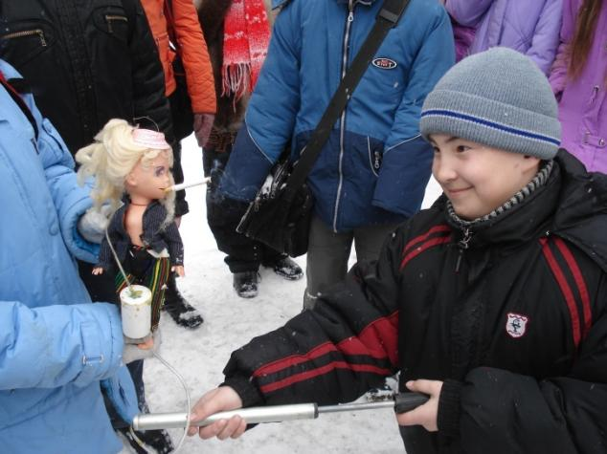
О вреде курения: модель «курящая кукла»

Slide 67
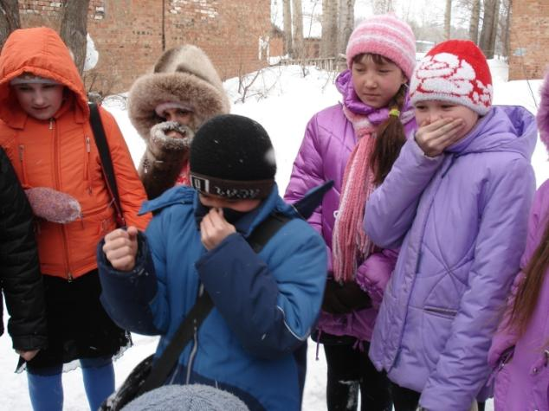
Лучше не курить!

Slide 68
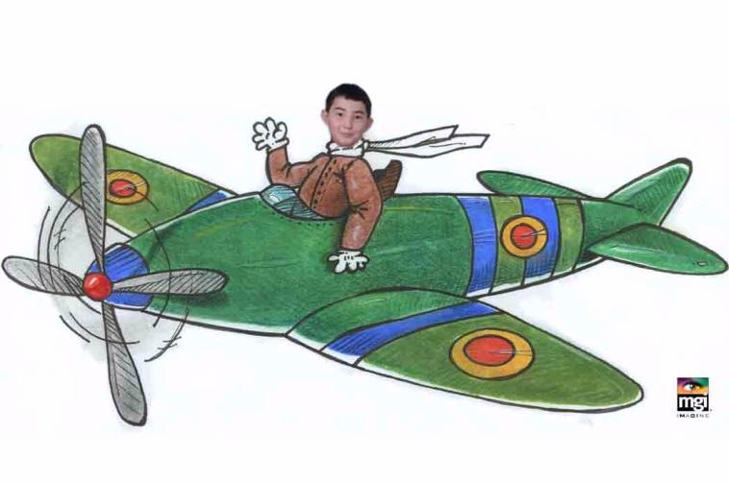
12.1 Апреля -День смеха
(подарки к празднику)

Slide 69
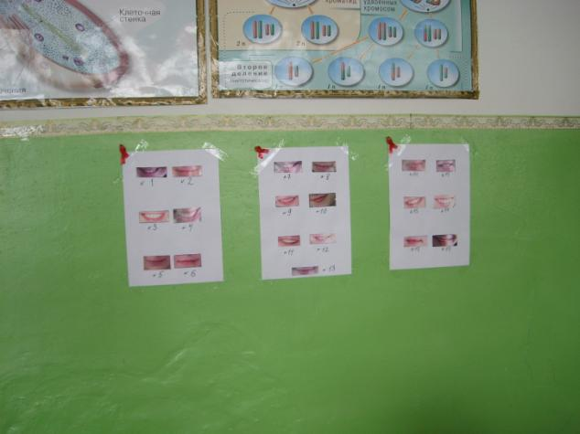
Конкурс «Угадай улыбку»

Slide 70
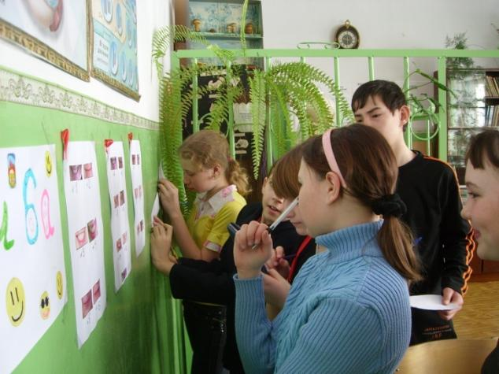

Slide 71
13.Неделя разнообразия
Когда-то мы с моими давними учениками проводили неделю биологического разнообразия . В 6-ом классе возникла необходимость разнообразить классную жизнь и решили переделать это мероприятие просто в неделю разнообразия.
1 день-День вежливости
2 день-День комплиментов
3 день-День хороших отметок
4 день-День отличного настроения
5 день-День сюрпризов
6 день-День новостей
7 день-День жареных сосисок

Slide 72

День новостей

Slide 73

День сюрпризов

Slide 74

День жареных сосисок

Slide 75
14.Праздники в «Строителе»
В 5-6 классе такие события, как День Знаний, окончание четверти и учебного года мы праздновали в «Строителе»

Slide 76

Праздники в «Строителе»(5-6 кл.)

Slide 77

21 мая 2009 года -праздник окончания учебного года

Slide 78
Малые, будничные, повседневные традиции скромнее до масштабам, но не менее важны по воспитательным воздействиям.
Они учат поддерживать установленный порядок, вырабатывая устойчивые привычки поведения.
Малые традиции не требуют особых усилий, их поддерживают установившийся порядок, всеми добровольно принятое соглашение.

Slide 79

Радуемся победам одноклассников. Кидаем «чепчики» в честь одноклассников, улучшивших знания и отметки по предметам за четверть!

Slide 80
Классные часы, генеральные уборки, дежурство по школе, в классе и в столовой, трудовые дела, участие в предметных декадах , в олимпиадах, научно-практических конференциях, в спортивных соревнованиях, работа с портфолио, и многое-многое другое, что заполняет классную жизнь школьника- главное, чтобы это затрагивало душу ребенка и вызывало у него чувство сопричастности ко всему происходящему, воспитывало чувство ответственности за себя и свой коллектив, помогало ему ощутить свою нужность для класса и в будущем реализовать себя как личность.

Slide 81
Традиции меняются и обновляются. Новые задачи, встающие перед коллективом, новые способы их решения становятся со временем более или менее популярными - это способствует возникновению новых и стиранию старых традиций.

Slide 82
Таким образом, ключ к формированию социальной компетентности личности лежит в проектировании и организации совместных социальных действий, организованных педагогом и классным коллективом.

Slide 83
Список литературы
1.Асмолов А., Солдатова Г. Режиссура совместных действий. Социальная компетентность классного руководителя. http://www.ug.ru/archive/21071
2. Классный руководитель – это не работа, это образ жизни. http://bajenovoscool.edusite.ru/p28aa1.html
3.Михайленко О.И.Общая педагогика. Электронный учебник. КБГУ. 2009
4.Социальная компетентность классного руководителя. http://mtscool.ucoz.ru/publ/

Slide 84

Благодарю за внимание!

